Slide 1
实验六
古典密码与破译

Slide 2
信息加密
为什么要加密
保密通讯无论在军事、政治、经济还是日常生活中都起着非常重要的作用。
为了将信息传递给己方的接受者，同时又要防止他人（敌方）获取信息内容，必须将传递的信息（明文）加密，变成密文后发送出去，这样，即使敌方得到密文也看不懂，而己方的接受者收到密文后却可以按照预先定好的方法加以解密。
密码分类
古典密码：以字符为基本加密单元
现代密码：以信息块为基本加密单元
本实验主要介绍古典密码的加密与破译原理，同时介绍如何用 Matlab 编程来实现加密、解密和破译过程。

Slide 3
加密信息传递过程
加密器
发送方
明文（信息）
密文
普通信道
发送
敌方截获
破译
解密器
明文（信息）
密文
接收方

Slide 4
Hill2 密码的加密过程
Hill₂ 密码中所用的数学手段是 矩阵运算
加密过程：
① 将 26 个字母 与 0 到 25 之间的整数建立一一对应关系，称为字母的 表值，然后根据明文字母的表值，将明文信息用数字表示
设通讯双方所给出的 26 个字母的表值如下：
A | B | C | D | E | F | G | H | I | J | K | L | M
1 | 2 | 3 | 4 | 5 | 6 | 7 | 8 | 9 | 10 | 11 | 12 | 13
N | O | P | Q | R | S | T | U | V | W | X | Y | Z
14 | 15 | 16 | 17 | 18 | 19 | 20 | 21 | 22 | 23 | 24 | 25 | 0
注：这里假定明文中只使用 26 个大写字母

Slide 5
Hill2 密码的加密过程
② 选择一个 二阶可逆整数方阵 A，称为Hill2密码的 加密矩阵，它是加密体制的 “密钥”，是加密的关键，仅通讯双方掌握
③ 将明文字母分组。 Hill₂ 使用的是二阶矩阵，所以将明文字母每 2 个一组（可以推广至Hill_{n}密码）。查出每个字母的表值，这样，每组字母构成一个二维列向量 α
若最后仅剩一个字母，则补充一个没有实际意义的哑字母（哑元），这样使得每组都有 2 个字母
④ 令 β = Aα ，由 β 的两个分量反查字母表值表，得到相应的两个字母，即为密文字母

Slide 6
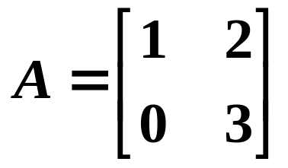
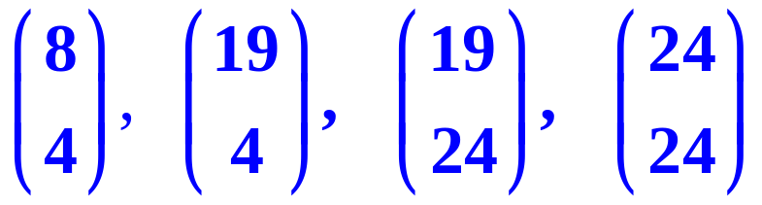
Hill2 加密举例
例： 设明文为“HDSDSXX”（华东师大数学系），试给出这段明文的 Hill₂ 密文。其中加密矩阵为
解:
将明文字母分组：
HD SD SX XX
最后的一个字母 X 为哑字母，无实际意义。
查表得每组字母的表值，得到 4 个二维列向量：
A | B | C | D | E | F | G | H | I | J | K | L | M
1 | 2 | 3 | 4 | 5 | 6 | 7 | 8 | 9 | 10 | 11 | 12 | 13
N | O | P | Q | R | S | T | U | V | W | X | Y | Z
14 | 15 | 16 | 17 | 18 | 19 | 20 | 21 | 22 | 23 | 24 | 25 | 0

Slide 7
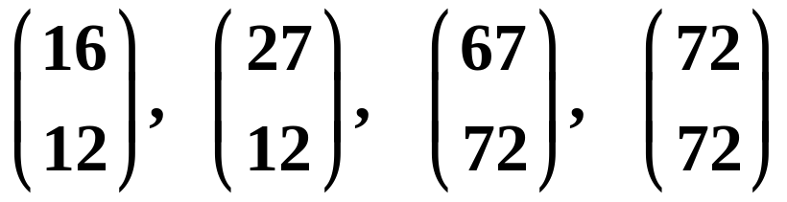
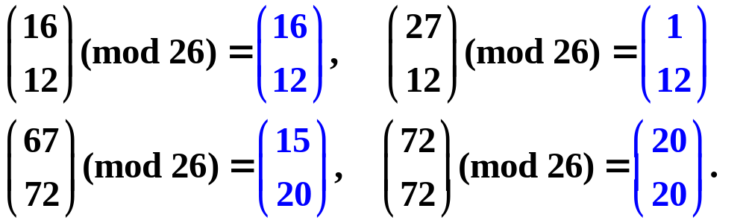
Hill2 加密举例
将上述 4 个二维向量左乘密钥矩阵 A 得：
作模 26 运算，将所有的数都化为 0 到 25 之间的整数：

Slide 8
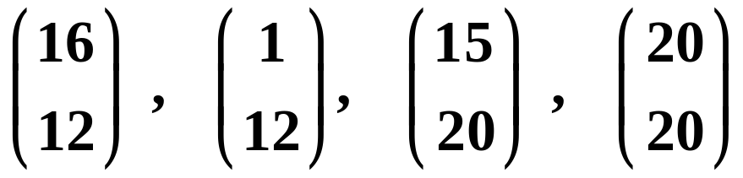
Hill2 加密举例
反查字母表值得每个向量对应的字母组为：
PL AL OT TT
Hill₂ 加密
HDSDSXX
PLALOTTT
A | B | C | D | E | F | G | H | I | J | K | L | M
1 | 2 | 3 | 4 | 5 | 6 | 7 | 8 | 9 | 10 | 11 | 12 | 13
N | O | P | Q | R | S | T | U | V | W | X | Y | Z
14 | 15 | 16 | 17 | 18 | 19 | 20 | 21 | 22 | 23 | 24 | 25 | 0

Slide 9
Hill2 加密过程
分组
明文字母
一组向量
查表值
加密矩阵
左乘
模运算
密文
一组新的向量
反查表值
问题：怎样解密？

Slide 10
Hill₂ 密码解密

Slide 11
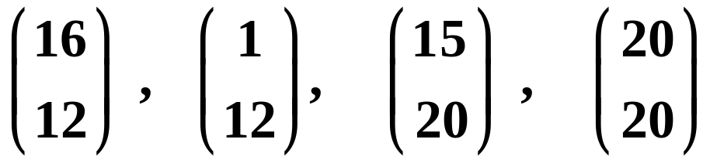

Hill2 解密过程
解密：加密的逆过程，将加密过程逆转回去即可
例：怎么得到密文 “ PLALOTTT ” 的原文
先查出密文字母 “ PL AL OT TT ” 所对应的向量：
上面的向量是由 经过模 26 运算得来的，现在的问题是怎样逆转回去？
在模运算下解方程组： Aα = β

Slide 12
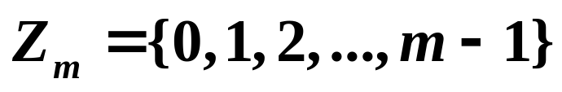
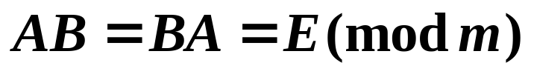
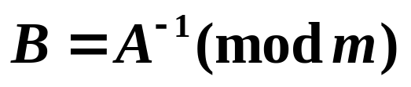
模 m 可逆
记
定义 1：设 A 为定义在集合 Z_{m} 上的 n 阶方阵，若存在一个定义在 Z_{m} 上的方阵 B，使得
则称 A 模 m 可逆， B 为 A 的 模 m 逆矩阵，记为
定义 2：设 a ∈ Z_{m} ，若存在 b ∈ Z_{m} 使得 ab=1 (mod m) ，则称 b 为 a 的 模 m 倒数 或乘法逆，记作 b = a⁻¹ (mod m) 。
注: a , b 都是 Z_{m} 中的数

Slide 13
模 m 可逆
问题：是否 Z_{m} 中所有的数都存在模 m 倒数？
a 存在唯一的模 m 倒数
a 与 m 无公共素数因子
命题：定义在集合 Z_{m} 上的 n 阶方阵 A 模 m 可逆的充要条件是：m 和 det(A) 无公共素数因子，即 m 与 det(A) 互素。
Hill₂ 密码的加密矩阵必须满足上述条件。
m=26
m 的素数因子只有 2 和 13
定义在 Z₂₆上的方阵 A 模 26 可逆的充要条件是：
det(A) 不能被 2 和 13 整除

Slide 14
模 26 可逆
Z₂₆ 中具有模 26 倒数的整数及其模 26 倒数表
a | 1 | 3 | 5 | 7 | 9 | 11 | 15 | 17 | 19 | 21 | 23 | 25
a⁻¹ | 1 | 9 | 21 | 15 | 3 | 19 | 7 | 23 | 11 | 5 | 17 | 25
思考：如何用 Matlab 编程来找出所有模 m 倒数的整数及其模 m 倒数？（穷举法）

Slide 15
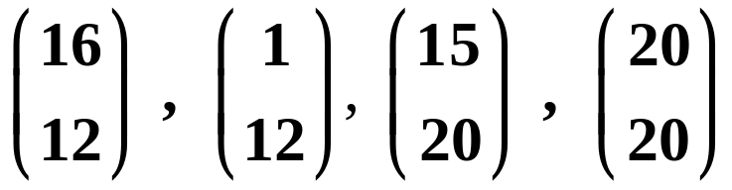
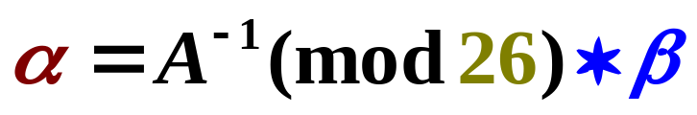
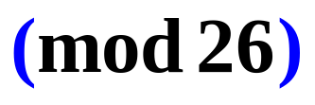
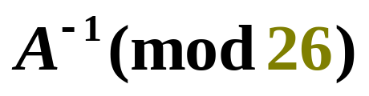
Hill2 解密过程
？
在模运算下解方程组： Aα = β
问题：如何计算 ？

Slide 16
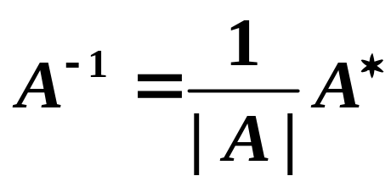
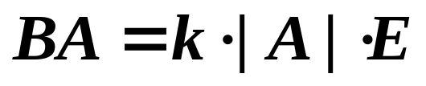
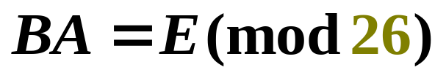
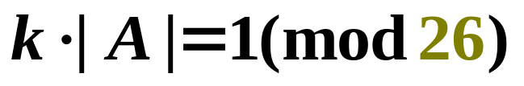
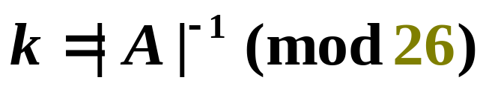
模 m 逆矩阵的计算
A*为 A 的伴随矩阵
设 B=k A*为 A 的 模 26 逆，其中 k 为待定系数
本计算方法可推广到求矩阵 A 的 模 m 逆矩阵

Slide 17
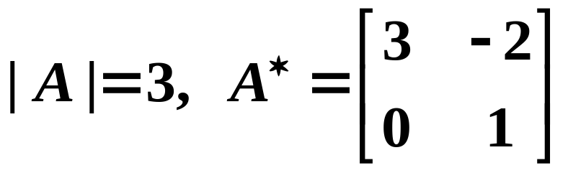
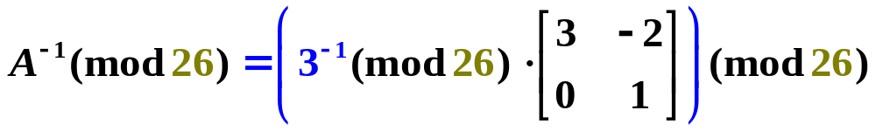
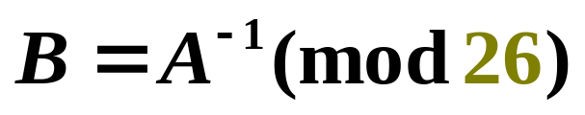
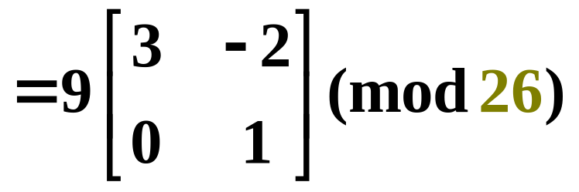
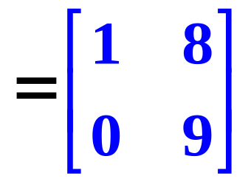
Hill2 解密过程
设加密矩阵

Slide 18
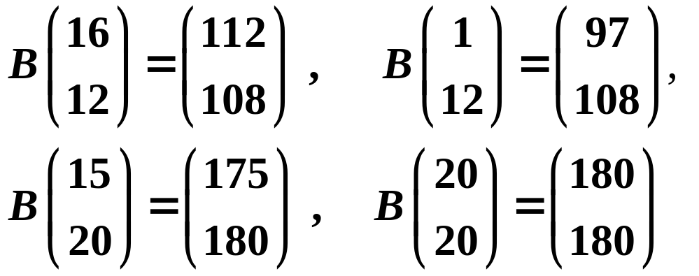
？
用 B 左乘密文对应的向量得：
模 26 运算后得：
查表后得明文分别为： HD SD SX XX

Slide 19
Hill2 加密过程总结
① 通讯双方确定加密矩阵 ( 密钥) 和字母的表值对应表
② 将明文字母分组，通过查表列出每组字母对应的向量α
若明文只含奇数个字母，则补充一个哑元
③ 令 β = Aα mod(m) ，由 β 的分量反查字母表值表，
得到相应的密文字母

Slide 20
Hill2 解密过程总结
① 将密文字母分组，通过查表列出每组字母对应的向量β
② 求出加密矩阵 A 的 模 m 逆矩阵 B
③ 令 α = B∗β mod(m) ，由 α 的分量反查字母表值表，
得到相应的明文字母

Slide 21
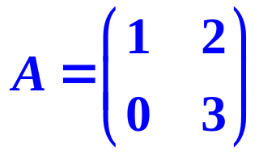
Hill2 解密举例
甲方收到乙方（己方）的一个密文信息，内容为：
WKVACPEAOCIXGWIZUROQWABALOHDKCEAFCLWWCVLEMIMCC
按照甲方与乙方的约定，他们之间采用 Hill₂密码，密钥
为 ，字母表值见下表，问这段密文的原文
是什么？
A | B | C | D | E | F | G | H | I | J | K | L | M
1 | 2 | 3 | 4 | 5 | 6 | 7 | 8 | 9 | 10 | 11 | 12 | 13
N | O | P | Q | R | S | T | U | V | W | X | Y | Z
14 | 15 | 16 | 17 | 18 | 19 | 20 | 21 | 22 | 23 | 24 | 25 | 0

Slide 22
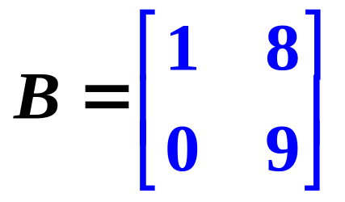
Hill2 解密举例
① 将密文字母分组，通过查表列出每组字母对应的向量
② 求出加密矩阵 A 的 模 26 逆矩阵
③ 用 B 左乘每组密文字母组成的向量，然后再反查字母表值表，得到相应的明文字母

Slide 23
Hill2 解密举例
序号 | 分组 密文 | 密文 表值 | 明文 表值 | 分组 明文
1 | W K | 23 11 | 7 21 | G U
2 | V A | 22 1 | 4 9 | D I
3 | C P | 3 16 | 1 14 | A N
4 | E A | 5 1 | 13 9 | M I
5 | O C | 15 3 | 13 1 | M A
6 | I X | 9 24 | 19 8 | S H
序号 | 分组 密文 | 密文 表值 | 明文 表值 | 分组 明文
7 | G W | 7 23 | 9 25 | I Y
8 | I Z | 9 0 | 9 0 | I Z
9 | U R | 21 18 | 9 6 | I F
10 | O Q | 15 17 | 21 23 | U W
11 | W A | 23 1 | 5 9 | E I
12 | B A | 2 1 | 10 9 | J I

Slide 24
Hill2 解密举例
序号 | 分组 密文 | 密文 表值 | 明文 表值 | 分组 明文
13 | L O | 12 15 | 2 5 | B E
14 | H D | 8 4 | 14 10 | N J
15 | K C | 11 3 | 9 1 | I A
16 | E A | 5 1 | 13 9 | M I
17 | F C | 6 3 | 4 1 | D A
18 | L W | 12 23 | 14 25 | N Y
序号 | 分组 密文 | 密文 表值 | 明文 表值 | 分组 明文
19 | W C | 23 3 | 21 1 | U A
20 | V L | 22 12 | 14 4 | N D
21 | E M | 5 13 | 5 13 | E M
22 | I M | 9 13 | 9 13 | I M
23 | C C | 3 3 | 1 1 | A A

Slide 25
Hill2 解密举例
WKVACPEAOCIXGWIZUROQWABALOHDKCEAFCLWWCVLEMIMCC
密文
GU DIAN MI MA SHI YI ZI FU WEI JI BEN JIA MI DAN YUAN DE MI MA A
原文
即：“古典密码是以字符为基本加密单元的密码”

Slide 26
相关Matlab函数介绍
length、size
mod、det、inv
reshape
double('字符串')：字符 → ASCII码
char(数)：ASCII码 → 字符
gcd(m,n)：求最大公约数

Slide 27
上机作业
教材 P 124：练习 1、2、3
要求写实验报告
上机要求
将所编写的程序分别命名为
hw61.m, hw62.m, hw63.m
将所有 M 文件作为附件，发给 mhjs@system.mail
邮件主题为：机号-学号-姓名；其中机号为 两位数
三个字段之间用英文状态下的减号链接
每个 M文件的第一行为：% 机号-学号-姓名

Slide 28
Hill₂ 密码破译

Slide 29
Hill2 密码破译举例
我方截获一段密文
MOFAXJEABAUCRSXJLUYHQATCZHWBCSCP
经分析该密文是用 Hill₂密码 加密，且密文 ( U, C ) 和 ( R, S ) 分别对应明文 ( T, A ) 和 ( C, O )，问能否破译这段密文？
破译这段密文的关键是找到“密钥”和字母对应的表值
猜测密文是由26个字母组成，即 m=26，
经破译部门通过大量的统计分析和语言分析确定表值
A | B | C | D | E | F | G | H | I | J | K | L | M
1 | 2 | 3 | 4 | 5 | 6 | 7 | 8 | 9 | 10 | 11 | 12 | 13
N | O | P | Q | R | S | T | U | V | W | X | Y | Z
14 | 15 | 16 | 17 | 18 | 19 | 20 | 21 | 22 | 23 | 24 | 25 | 0

Slide 30
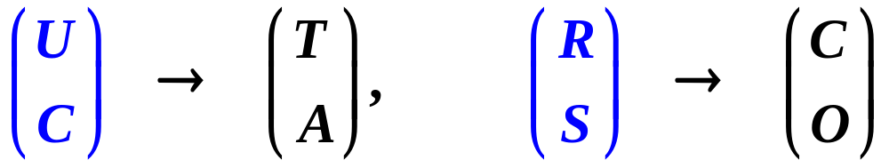
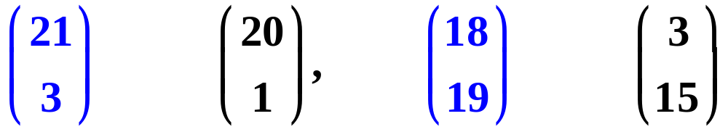

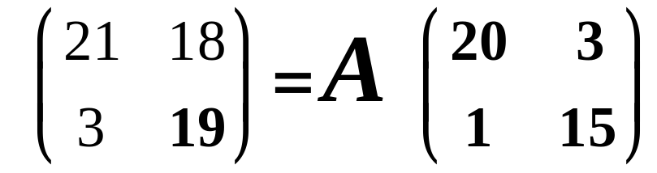

Hill2 密码破译举例
密文 ( U, C ) 和 ( R, S ) 分别对应明文 ( T, A ) 和 ( C, O )
查 字 母 表 值
P
C

Slide 31
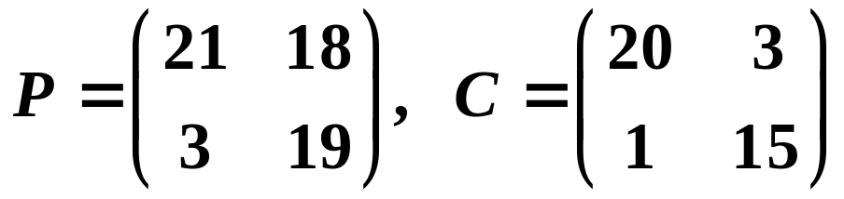


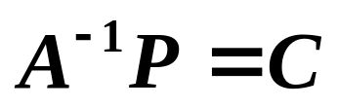

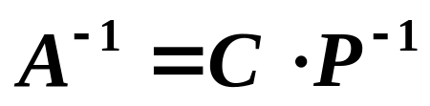
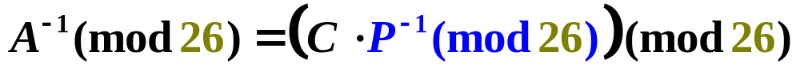
Hill2 密码破译举例
注：这里的运算都是在模运算意义下进行
P、C 模26可逆
可唯一确定加密矩阵 A

Slide 32
Hill2 密码破译举例
得到加密矩阵的 模26逆矩阵 后，根据前面的解密方法即可得密文的原文
HE WI LL VI SI TA CO LL EG ET HI SA FT ER NO ON

